Slide 1
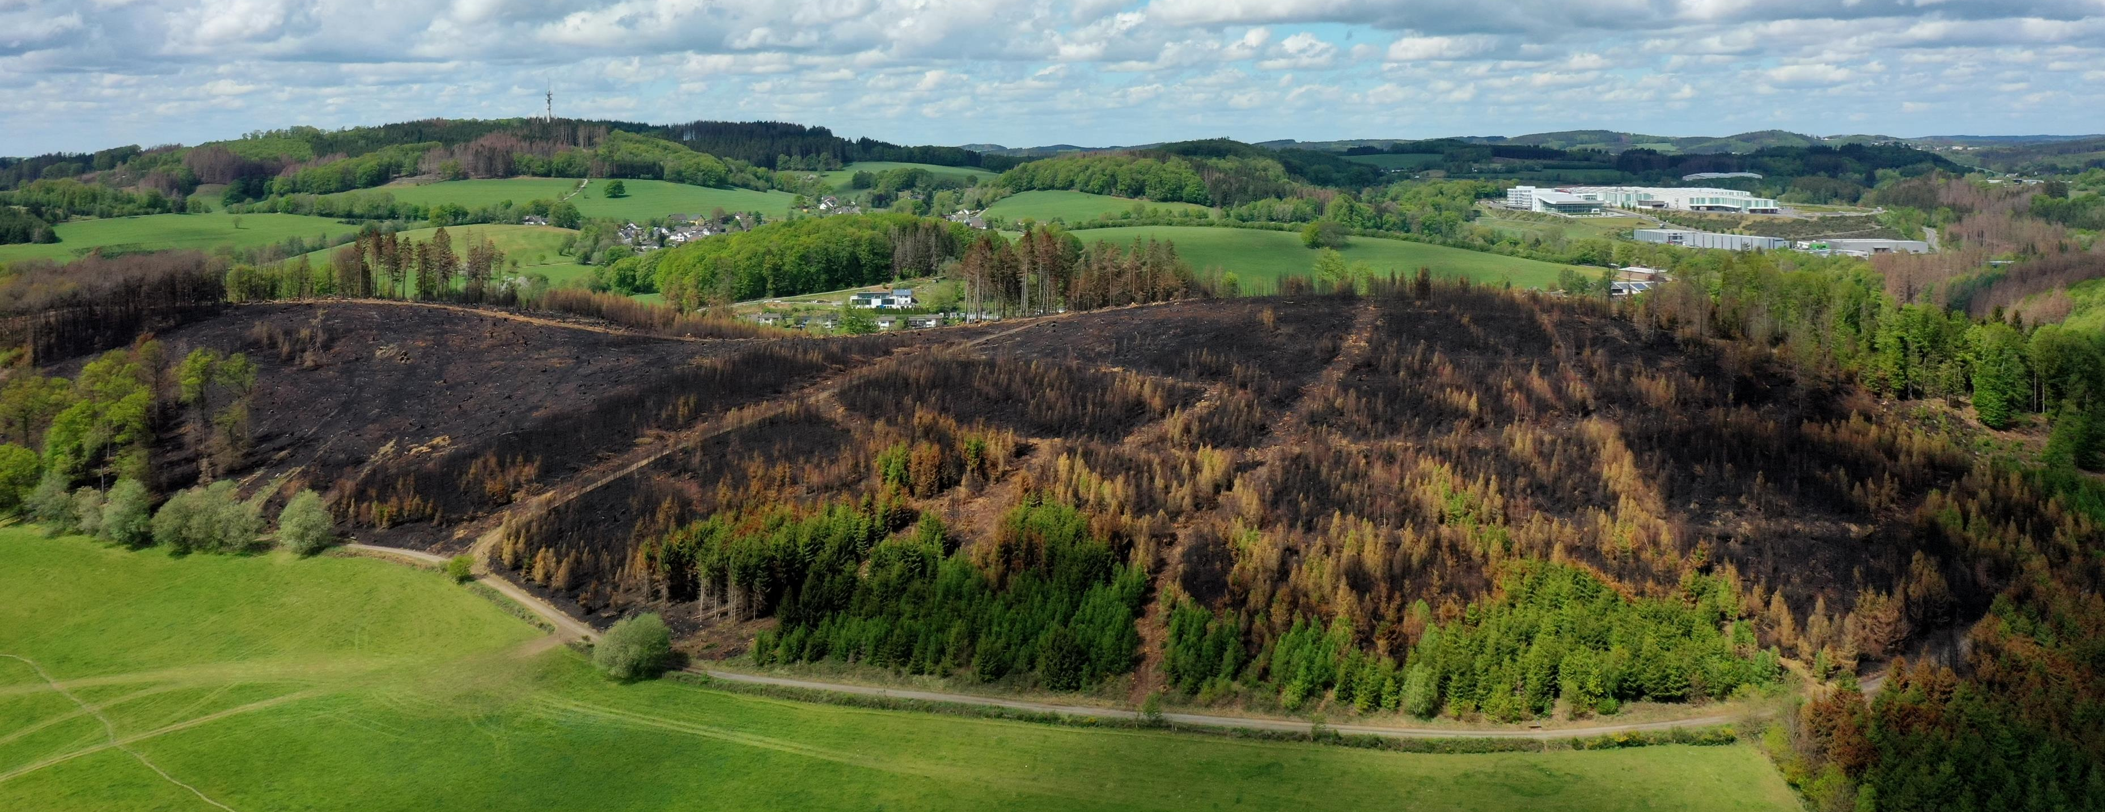
Erfahrungen aus dem Waldbrand in Gummersbach 2021
1 Jahr danach

Slide 2
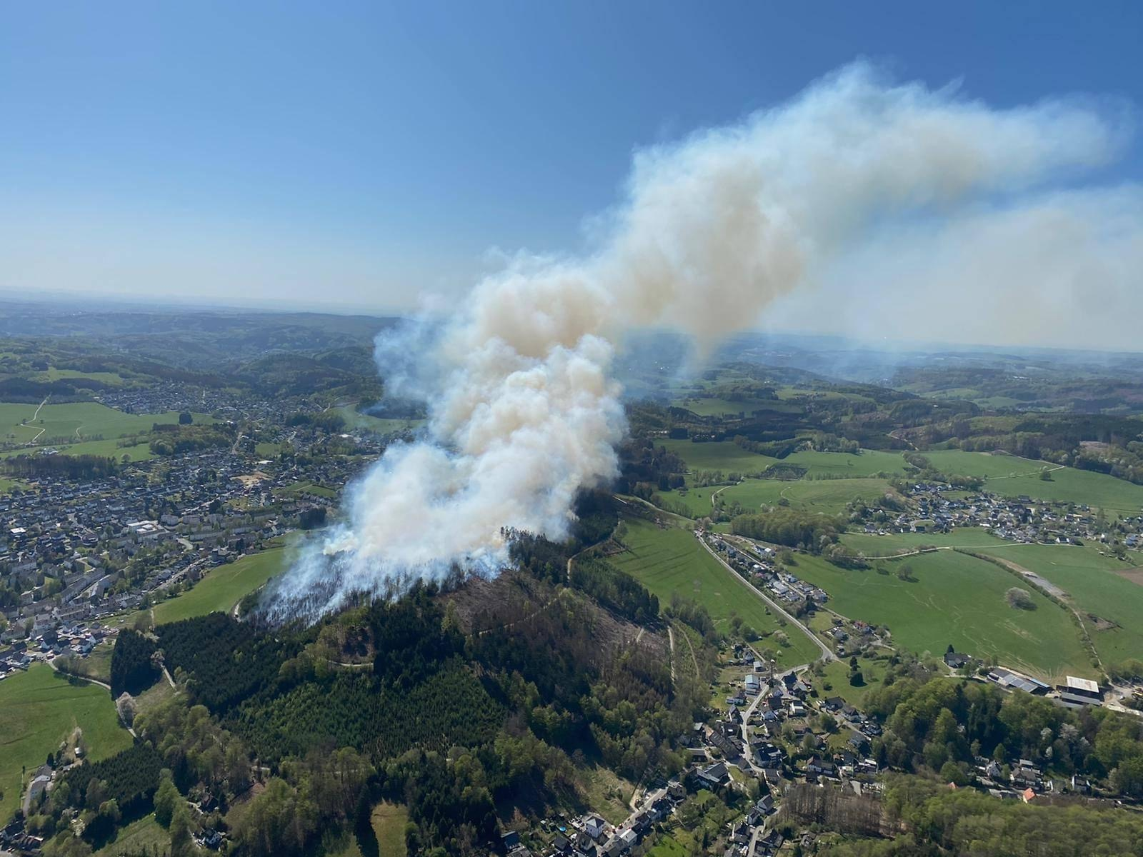
Übersicht
Einleitung
Technik
Taktik und Ausbildung
Organisation
Öffentlichkeit
Stichworte

Slide 3
Einleitung
Zahlen zum Einsatz
Haben wir alles richtig gemacht?
Würden wir wieder so vorgehen?
Haben wir alle Möglichkeiten ausgeschöpft?
Taktisch - Tendenz annähernd
Technisch - annähernd
Führungsunterstützung - gering
Was können und müssen wir besser machen?
Taktik
Führungsstruktur
Stabsarbeit
Pressearbeit
Ist vieles einfacher geworden?
Das Ansehen der Hilfsorganisation in der Bevölkerung?

Slide 4
Technik
Bestehende Ausrüstung, PSA und Geräte
Angeschaffte Ausrüstung, PSA und Fahrzeuge
Geplante Fahrzeuge und Ausrüstung

Slide 5
Bestehende Einsatzkleidung

Slide 6
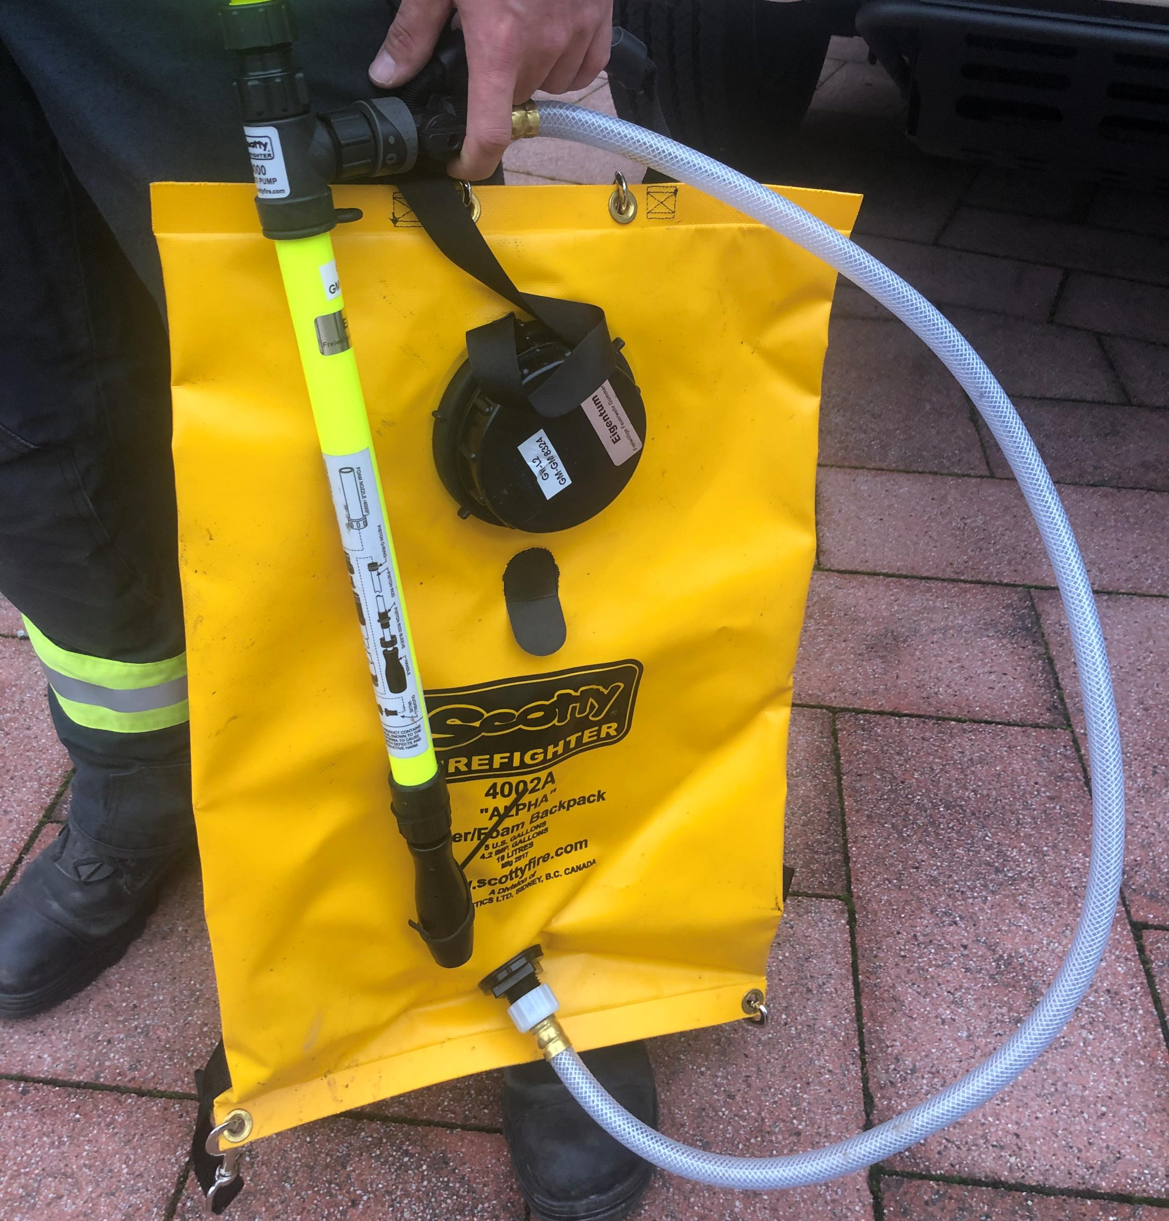
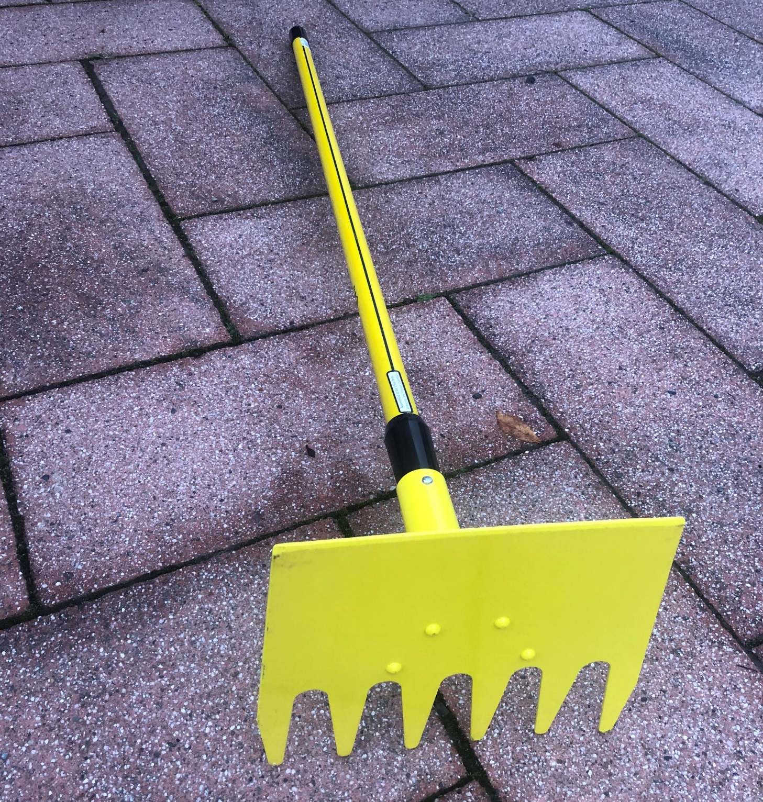
Ausrüstung Waldbrandbekämpfung

Slide 7
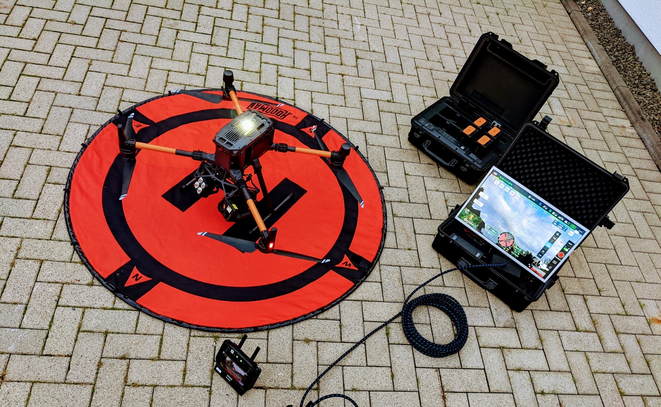
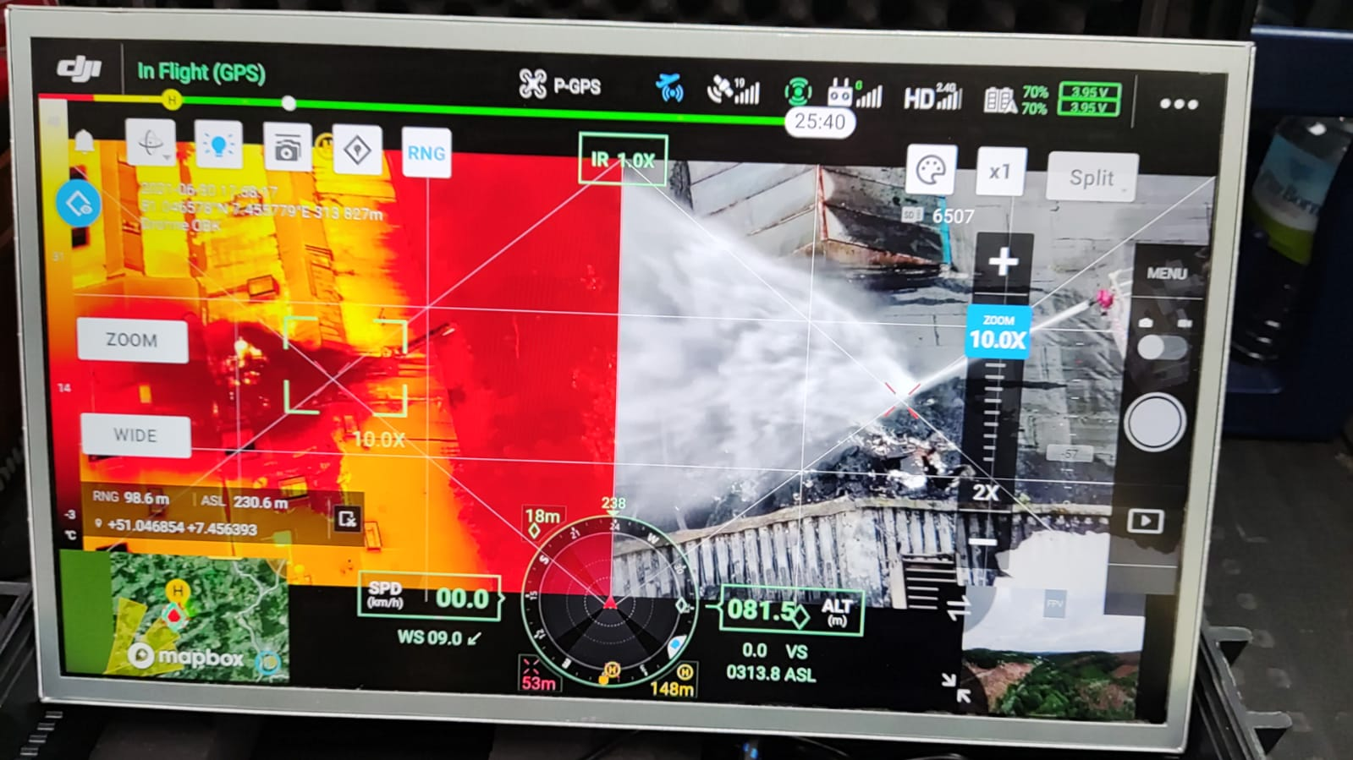
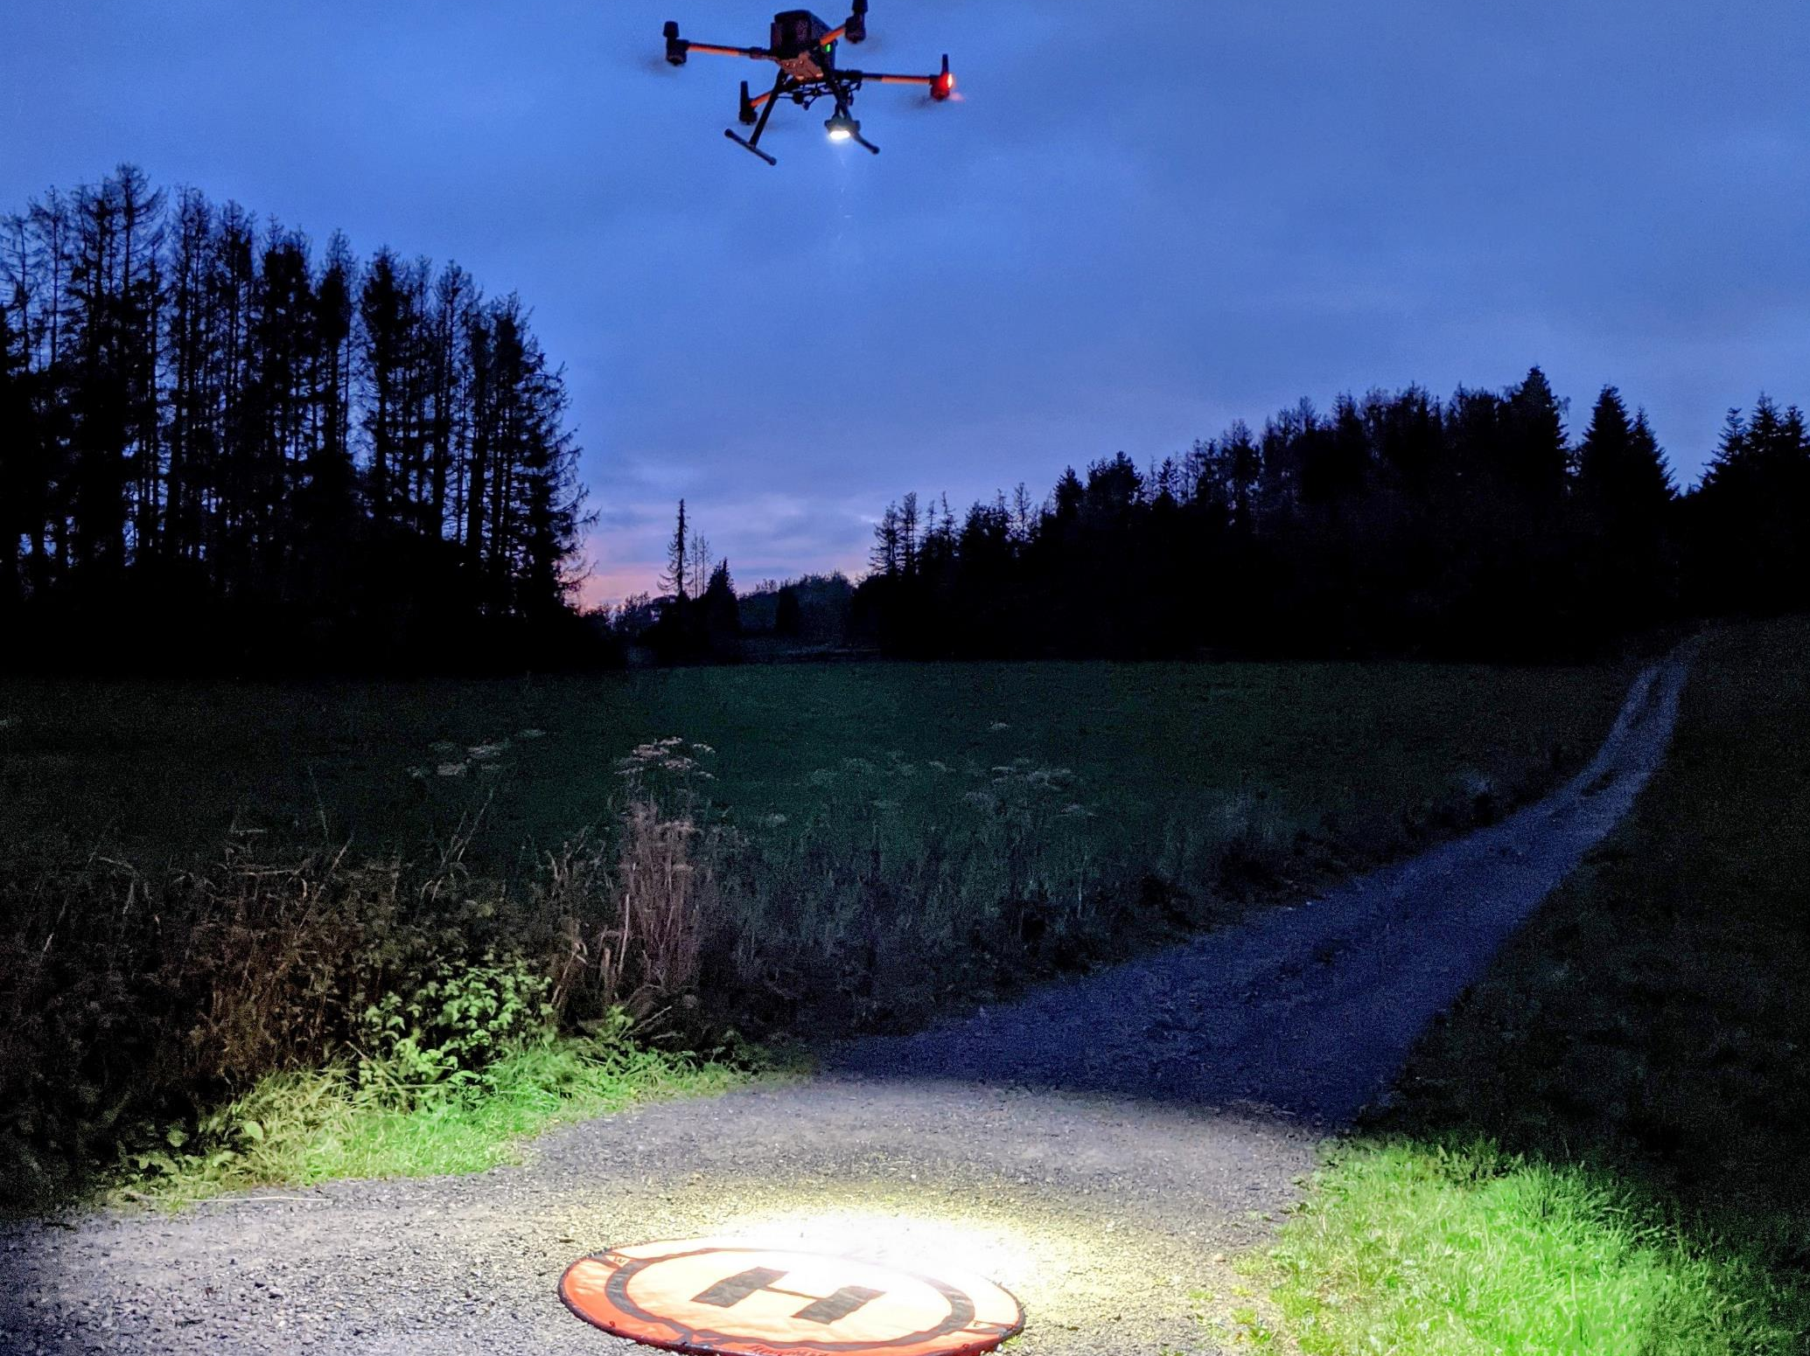
Drohne

Slide 8
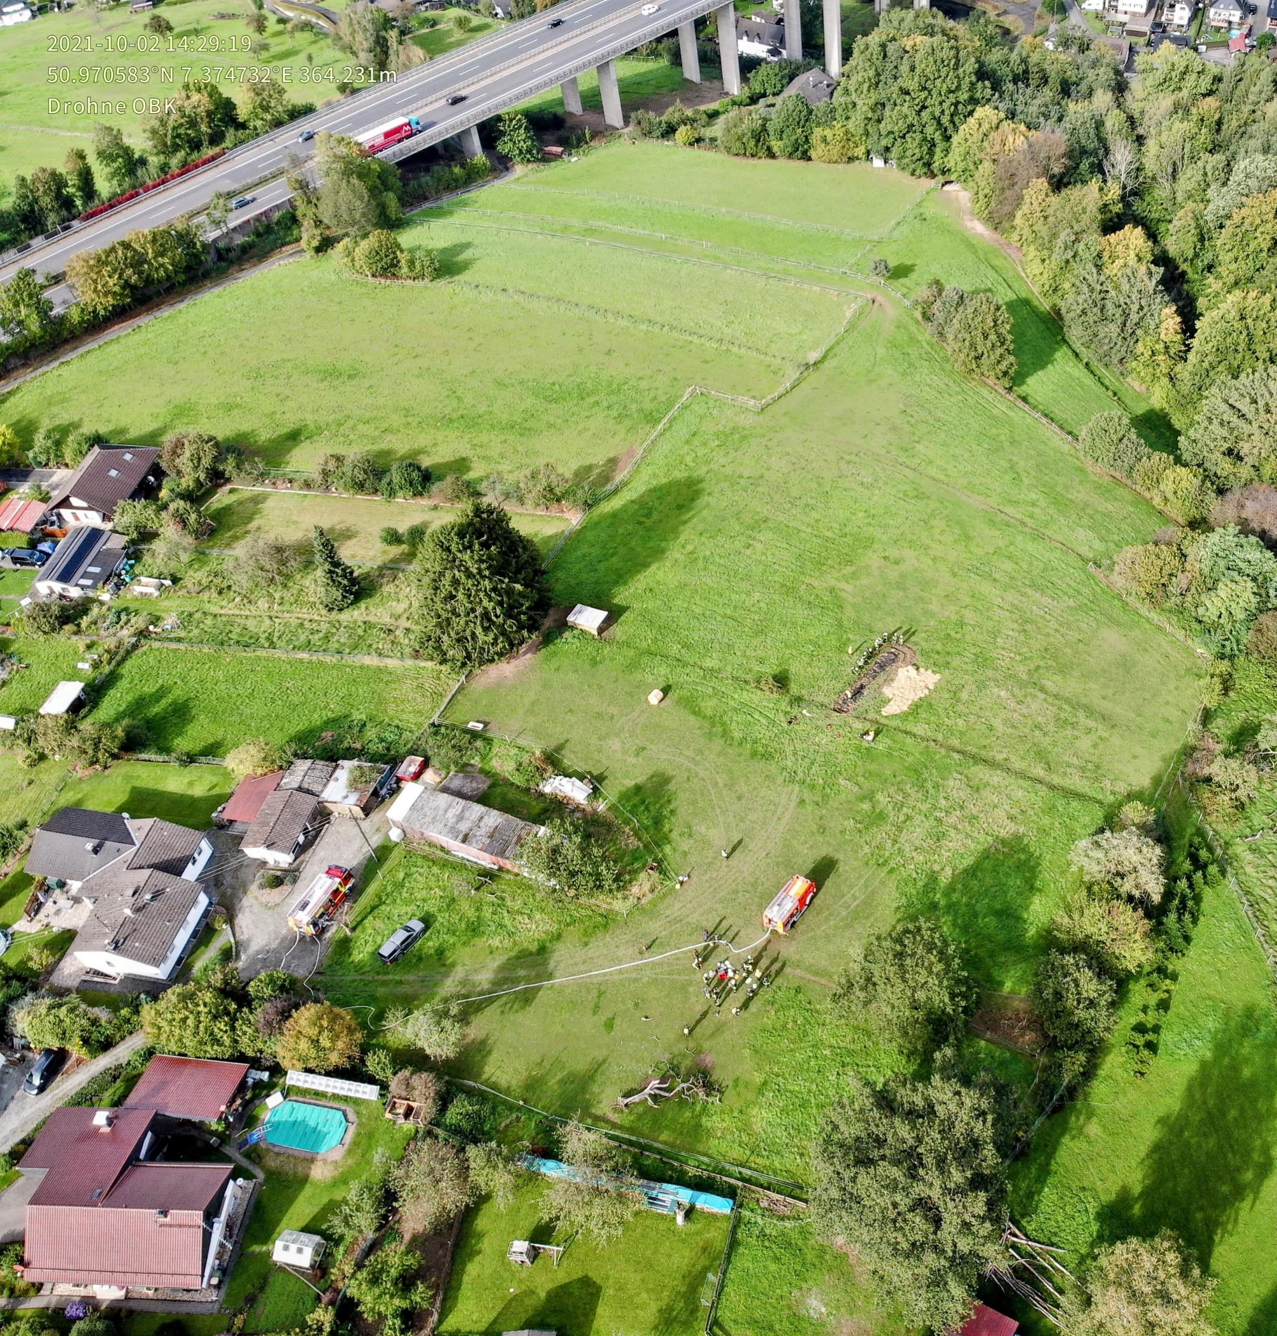
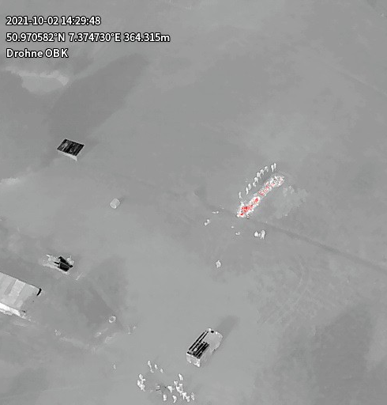
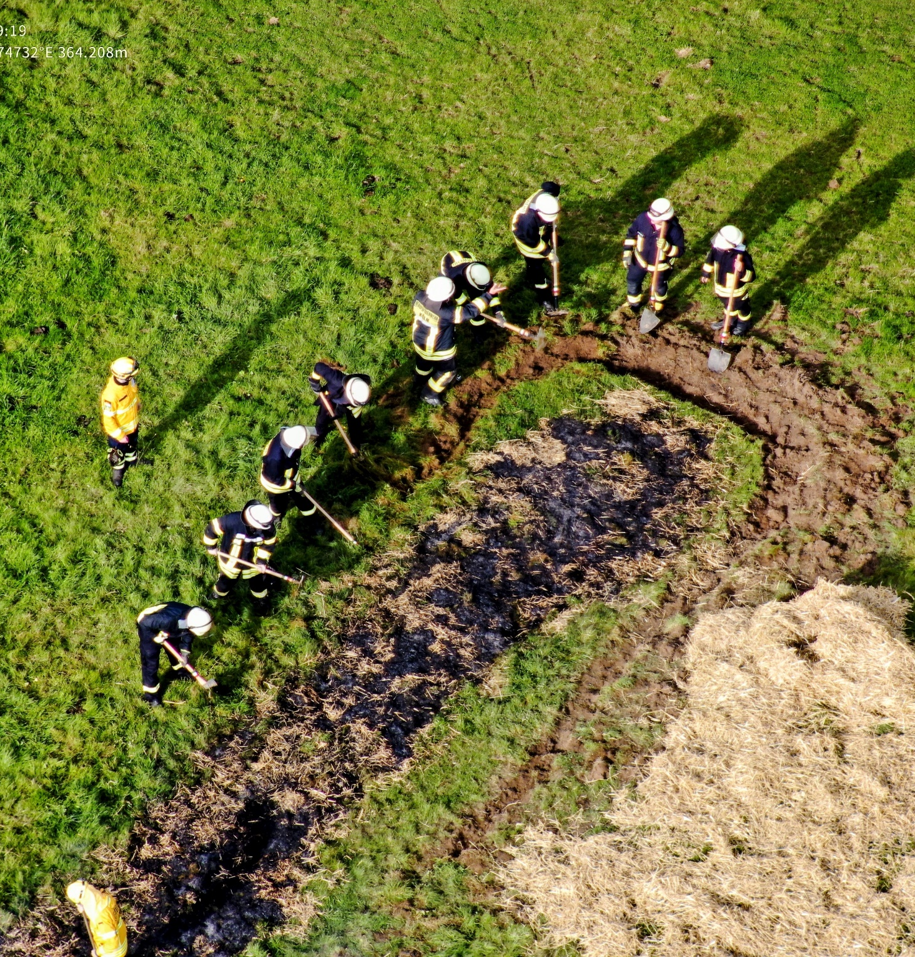
Drohne

Slide 9
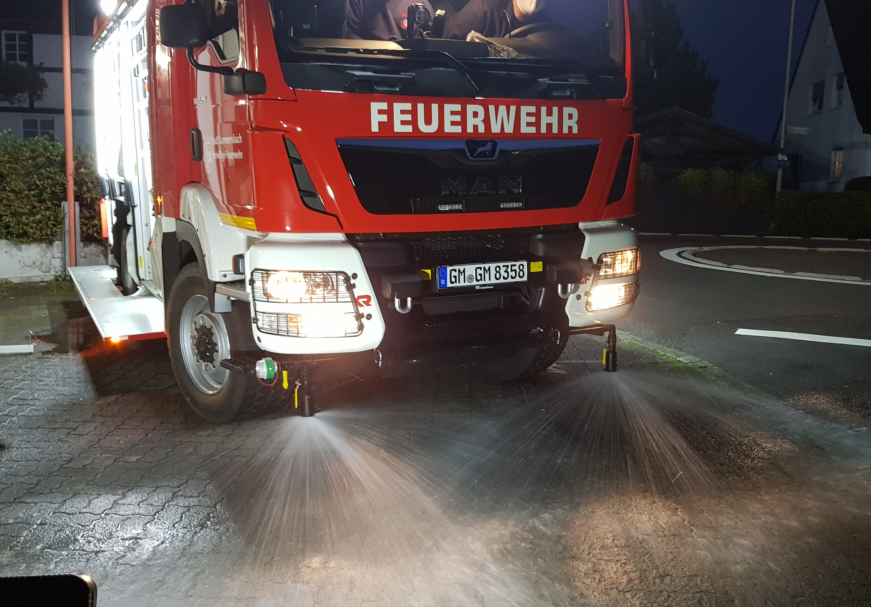
Fahrzeuge

Slide 10
Taktik und Ausbildung
Schulung + Ausbildung durch Fachpersonal
z.B. Vorgehen nach Taktik + Wissen von @Fire
Wie breit muss eine Waldbrandschneise sein?
→ eine Waldwegbreite reicht nicht
Löschwasserverbrauch
→ Strahlrohre
→ Tanklöschfahrzeuge
→ Löschwasserversorgung
Anwenden der neuen Ausrüstung
Training und Ausdauer
Einsatzkonzepte NRW leben

Slide 11
Organisation
Anpassung der Alarm- und Ausrückeordnung
Führen und Führungsunterstützung
Funkkonzept
Stabsarbeit
Großschadensereignis

Slide 12
Öffentlichkeitsarbeit
Pressearbeit
BUMA
NINA, KATWARN
Öffentliche Verwaltungen
Politiker
Schaulustige
Sozial Media

Slide 13
Stichworte
Umweltgefahren durch Löschmittel
Kann es in Gummersbach einen großen Waldbrand wieder geben?
Ist der Waldbrandindex aussagekräftig?
Spenden für die Hilfsorganisationen
Das Ausrufen eines Großschadensereignisses durch den Landrat/-rätin oder OB/-in
Eigentumsrechte
Wie geht es der Vegetation am Hömerich heute?

Slide 14
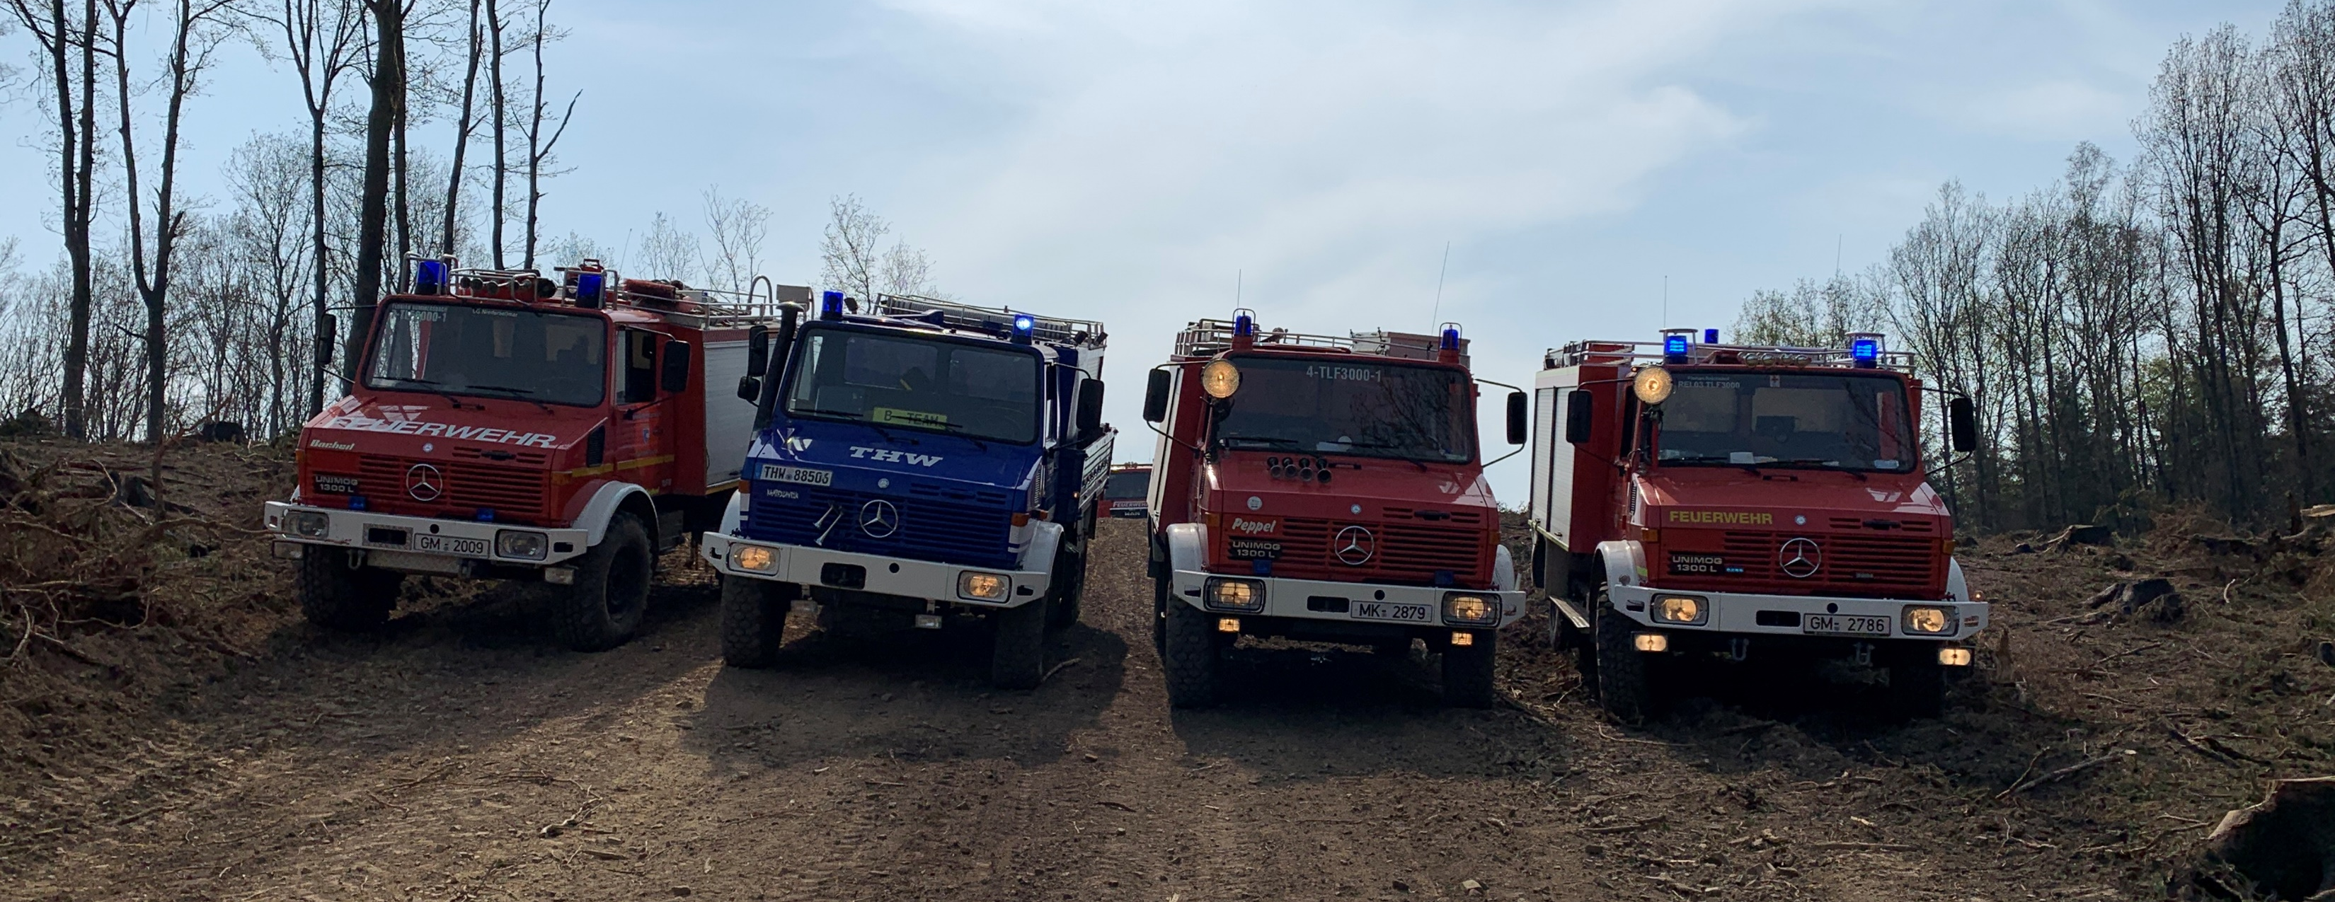
Vielen Dank für Ihre Aufmerksamkeit!

